Slide 1

PHÒNG GIÁO DỤC VÀ ĐÀO TẠO QUẬN LONG BIÊN
Trường Tiểu học Phúc Lợi
CHÀO MỪNG CÁC THẦY CÔ
VÀ CÁC CON HỌC SINH!
KHOA HỌC 5

Slide 2




Khởi động

Slide 3

Khoa học
Phòng tránh bị xâm hại
Xâm hại trẻ em là gì?
Theo Luật trẻ em 2016: “Xâm hại trẻ em là hành vi gây tổn hại về thể chất, tình cảm, tâm lý, danh dự, nhân phẩm của trẻ em dưới các hình thức bạo lực, bóc lột, xâm hại tình dục, mua bán, bỏ rơi, bỏ mặc trẻ em và các hình thức gây tổn hại khác.”
Có bốn hình thức chính của xâm hại trẻ em. Đó là xâm hại thể chất, xâm hại tình dục, xâm hại tinh thần và xao nhãng.

Slide 4

KHOA HỌC:
PHÒNG TRÁNH BỊ XÂM HẠI
Trang 38

Slide 5
Yêu cầu cần đạt
Biết các tình huống có nguy cơ bị xâm hại
Biết ứng phó xử lí kịp thời để tránh bị xâm hại
Rèn sự đoàn kết, chia sẻ, yêu thương
Notes:
GV nêu mục tiêu bài học

Slide 6
Khám phá

Slide 7
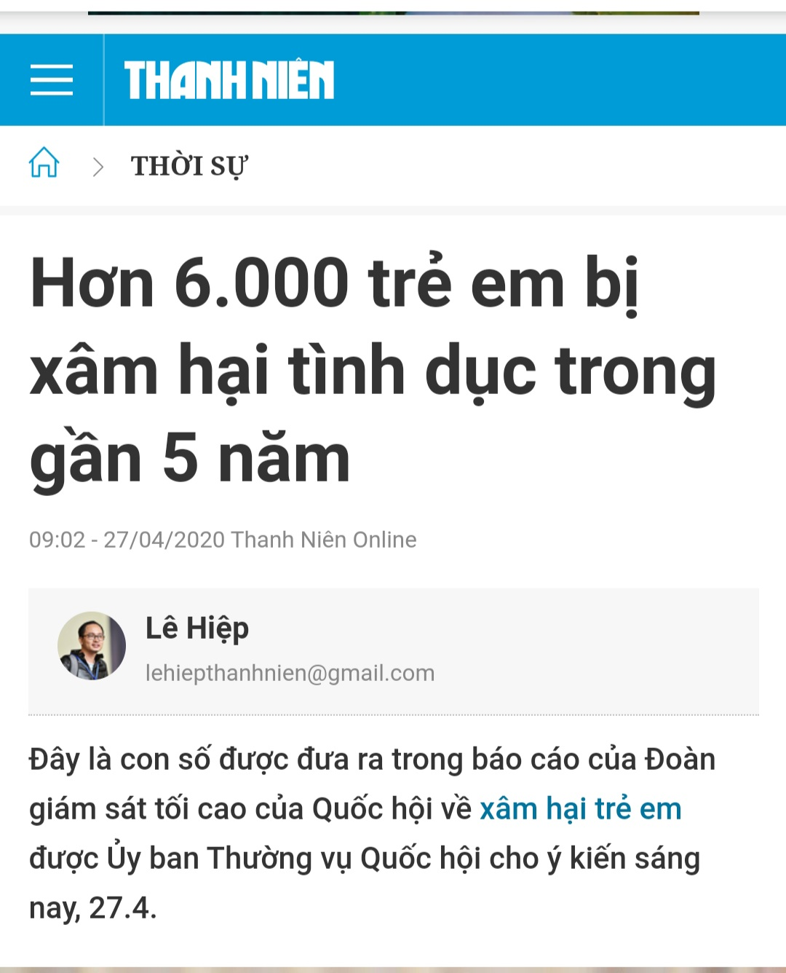




Slide 8
Môn: Khoa học
Phòng tránh bị xâm hại
Các hình thức xâm hại trẻ em
Xâm hại thể chất
Xâm hại tinh thần
Xâm hại tình dục
Sao nhãng, không quan tâm

Slide 9
Phòng tránh bị xâm hại
1. Một số tình huống có thể dẫn đến nguy cơ bị xâm hại
2. Ứng phó với nguy cơ bị xâm hại
3. Quy tắc “Năm ngón tay”

Slide 10
1. Một số tình huống dẫn đến nguy cơ bị xâm hại
Thảo luận
nhóm 4
Quan sát các bạn trong các tình huống sau có thể gặp nguy hiểm gì?

Slide 11
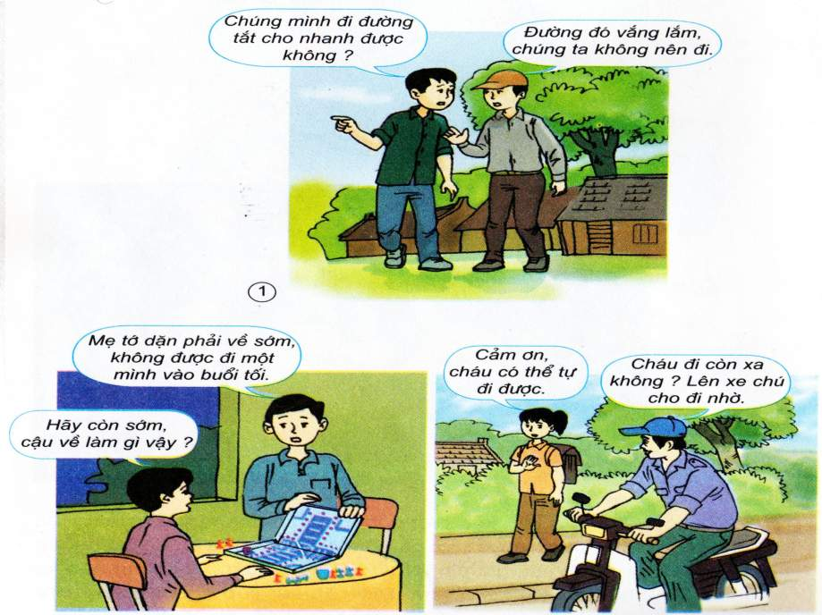
1. Một số tình huống có thể dẫn đến nguy cơ bị xâm hại.
Các bạn trong tranh có thể gặp nguy hiểm gì nếu đi đường vắng?
Nếu đi đường vắng hai bạn có thể gặp kẻ xấu cướp đồ, bắt cóc,…

Slide 12
1. Một số tình huống có thể dẫn đến nguy cơ bị xâm hại.
Bạn trong tranh có thể gặp nguy hiểm gì nếu đi một mình vào buổi tối, đường vắng?
2
Đi một mình vào buổi tối, đường vắng có thể bị kẻ xấu hãm hại, khi gặp nguy hiểm không có người giúp.

Slide 13
1. Một số tình huống có thể dẫn đến nguy cơ bị xâm hại.
Bạn gái trong tranh có thể gặp nguy hiểm gì nếu lên xe cùng người lạ?
3
Bạn gái có thể bị bắt cóc, bị hãm hại nếu lên xe đi cùng người lạ.

Slide 14
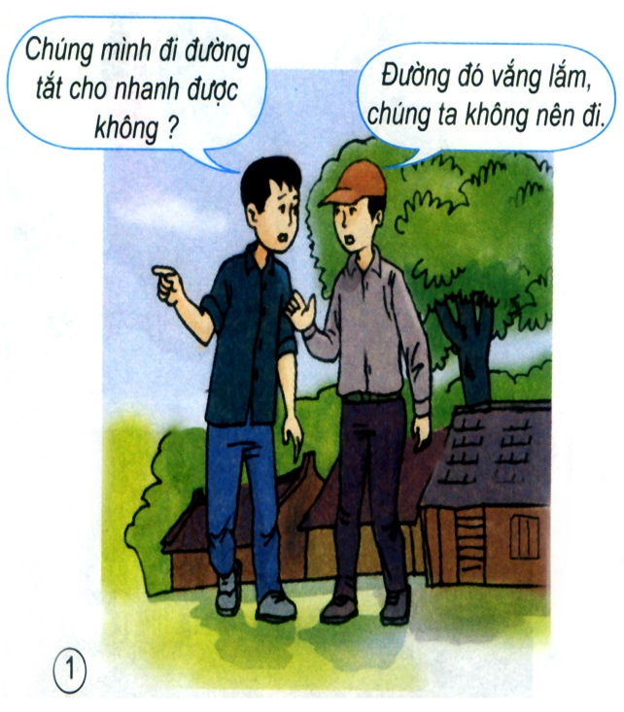
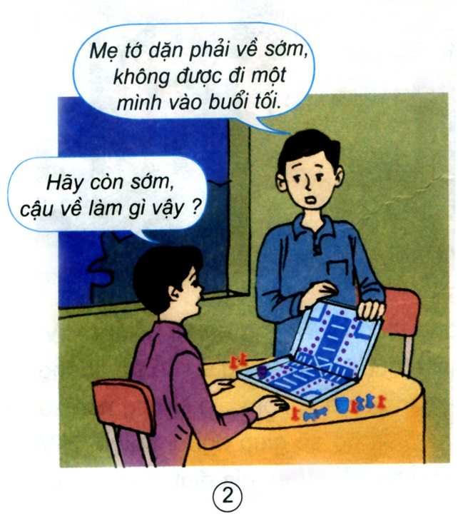
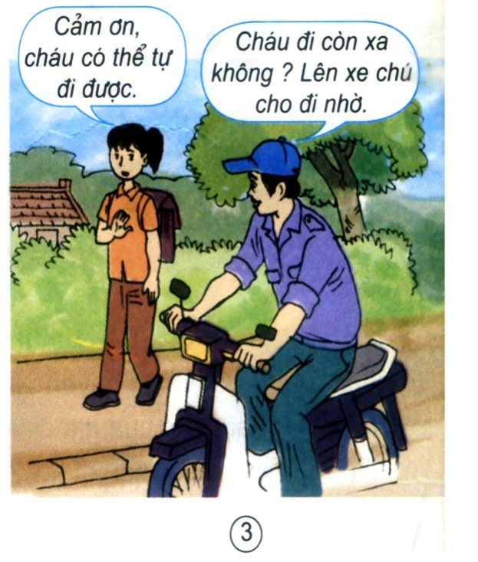
1. Một số tình huống có thể dẫn đến nguy cơ bị xâm hại.
Ngoài những tình huống trên, các em hãy nêu những tình huống khác có thể dẫn đến nguy cơ bị xâm hại mà em biết?

Slide 15
Phòng tránh bị xâm hại
1. Một số tình huống có thể dẫn đến nguy cơ bị xâm hại.
- Ở trong phòng kín một mình với người lạ.
- Nhận tiền, quà hoặc sự giúp đỡ đặc biệt của người khác mà không rõ lí do.
- Mang nhiều nữ trang khi đi ra ngoài.
- Đi một mình nơi tối tăm, vắng vẻ.
- Để người lạ vào nhà khi chỉ có một mình.
- Đi chơi với người lạ.
- Lên mạng internet “chat” với người lạ.

Slide 16
Phòng tránh bị xâm hại
1. Một số tình huống có thể dẫn đến nguy cơ bị xâm hại.
Theo Báo cáo của Chính phủ, giai đoạn từ 2015 đến 2019, cả nước có 8.442 vụ xâm hại trẻ em được phát hiện, xử lý, với 8.709 trẻ em bị xâm hại. Trong đó, có 6.432 trẻ bị xâm hại tình dục; 857 trẻ bị bạo lực; 106 trẻ bị mua bán, bắt cóc, chiếm đoạt; 1.314 trẻ bị xâm hại bằng các hình thức khác.

Slide 17
Thực hành

Slide 18
Phòng tránh bị xâm hại
2. Ứng phó với nguy cơ bị xâm hại

Slide 19











2. Ứng phó với nguy cơ bị xâm hại
Không đi một mình nơi tăm tối, vắng vẻ;
Không ở trong phòng kín cùng với người lạ;
Một số điểm cần lưu ý để phòng tránh bị xâm hại
Không nhận tiền, quà hoặc sự giúp đỡ đặc biệt của người khác mà không rõ lí do;
Không để người lạ vào nhà, nhất là khi trong nhà chỉ có một mình…
Không đi nhờ xe người lạ, không mang nhiều nữ trang;

Slide 20
2. Ứng phó với nguy cơ bị xâm hại
Trong trường hợp có nguy cơ bị xâm hại, chúng ta cần:
- Nhanh ý, linh hoạt lựa chọn cách ứng xử phù hợp. Ví dụ:
+ Tìm cách tránh xa kẻ đó như đứng dậy, lùi ra xa để kẻ đó không với tay được đến người mình.
+ Nhìn thẳng vào mặt kẻ đó nói to hoặc hét to một cách kiên quyết
“ Không! Hãy dừng lại! Tôi sẽ nói cho mọi người biết!”
+ Bỏ đi ngay
- Học cách phân biệt người tốt, kẻ xấu.
- Kể với người tin cậy để nhận được sự giúp đỡ, chia sẻ khi bị xâm hại hoặc gặp tình huống có nguy cơ bị xâm hại.

Slide 21
Khoa học
Phòng tránh bị xâm hại
3. Quy tắc “Năm ngón tay”

Slide 22

BẠN
THÂN
THẦY
CÔ
GIÁO
NHỮNG
NGƯỜI
THÂN
TRONG
GIA
ĐÌNH
NHỮNG
NGƯỜI
LÁNG
GIỀNG
TỐT
BỐ
MẸ
Bàn tay tin cậy

Slide 23

Bàn tay tin cậy

Slide 24
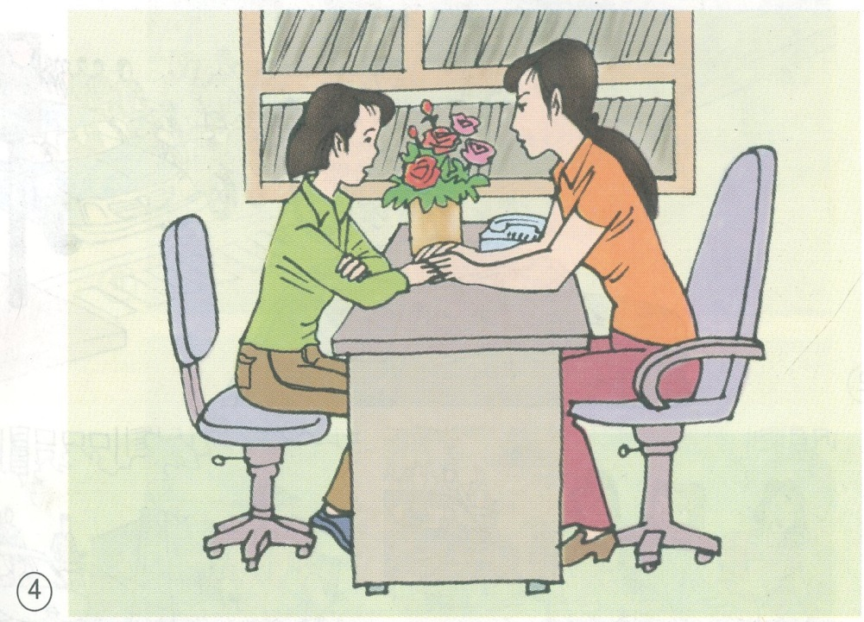
Khoa học
Phòng tránh bị xâm hại
Xung quanh chúng ta có nhiều người đáng tin cậy, luôn sẵn sàng giúp đỡ trong lúc khó khăn. Chúng ta có thể chia sẻ, tâm sự để tìm kiếm sự giúp đỡ khi gặp chuyện lo lắng, sợ hãi, bối rối, khó chịu,…

Slide 25
Khoa học
PHÒNG TRÁNH BỊ XÂM HẠI
BÀI HỌC
* MỘT SỐ ĐIỂM CẦN LƯU Ý ĐỂ PHÒNG TRÁNH BỊ XÂM HẠI:
- Không đi một mình nơi tối tăm, vắng vẻ;
- Không ở trong phòng kín một mình với người lạ;
- Không nhận tiền, quà hoặc sự giúp đỡ đặc biệt của người khác mà không rõ lí do;
- Không đi nhờ xe người lạ;
- Không để người lạ vào nhà, nhất là khi trong nhà chỉ có một mình.
* Xung quanh chúng ta có nhiều người đáng tin cậy, luôn sẵn sàng giúp đỡ trong lúc khó khăn. Chúng ta có thể chia sẻ, tâm sự để tìm kiếm sự giúp đỡ khi gặp chuyện lo lắng, sợ hãi, bối rối, khó chịu,…

Slide 26
Vận dụng

Slide 27
Dặn dò
- Xem lại mục bạn cần biết.
- Sưu tầm tranh ảnh, thông tin về một vụ
tai nạn giao thông đường bộ.

Slide 28
XIN CHÂN THÀNH CẢM ƠN! Chúc các con chăm ngoan, học tốt!

